Slide 1
7.5关系的闭包
闭包的概念
闭包的构造方法
Warshall算法
闭包的性质

Slide 2
一、闭包定义
引例：集合A={1,2},R={<1,1>,<2,1>}
关系R不具备自反性，但是如果在R中增加有序对<2,2>,得到的新关系R₁：
R₁={<1,1>,<2,1>,<2,2>}, R₁具有自反性。
R也不具备对称性，增加有序对<1,2>后得到R₂
R₂={<1,1>,<2,1>,<1,2>}, R₂具有对称性。
闭包运算即：添加最少的有序对，使得原关系具有某种性质的运算。

Slide 3
一、闭包定义
定义：设R是A上的二元关系，R的自反（对称、传递）闭包是关系R₁，则
① R₁是自反的（对称的、传递的）
② R⊆R₁
③ 对A上的任何自反的（对称的、传递的）关系R₂，若R⊆R₂，则R₁⊆R₂。
R的自反、对称和传递闭包分别记为r(R)、s(R)和t(R)。

Slide 4
二、闭包的构造方法
例1：A = {a,b,c,d,e}，
R = {<a,a>,<a,b>,<b,a>,<b,c>,<d,e>},求r(R) 和s(R)。
r(R) = {<a,a>,<a,b>,<b,a>,<b,c>,< d,e >,
<b,b>, <c,c>, <d,d>,<e,e>}
s(R ) = {<a,a>,<a,b>,<b,a>,<b,c>,<c,b>,<d,e>,<e,d>}
M 的转置矩阵
定理：设R为A上的关系, 则有
(1) r(R) = R∪R⁰ 或 r(R) = R∪I_{A}
(2) s(R) = R∪R⁻¹
M_{r} = M + E
M_{s} = M + M ^{T}

Slide 5
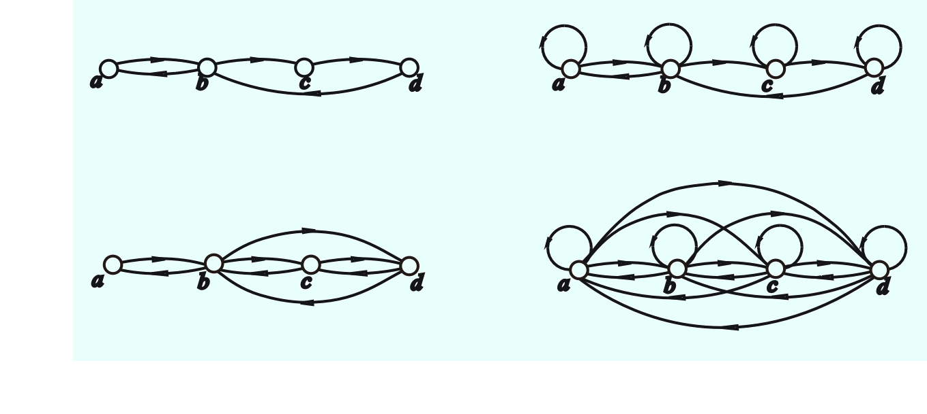
例2：设A={a,b,c,d}, R={<a,b>,<b,a>,<b,c>,<c,d>,
<d,b>}, 通过R的关系图构造 r(R), s(R), t(R)的关系图。
R
r(R)
s(R)
t(R)

Slide 6
例3： A = {a,b,c},R = {<a,b>,<b,c>,<c,a>} 。
求R的传递闭包。
R₁称作对R
的传递扩张
解 :<a,b> ∈R, <b,c> ∈R，而<a,c> ∉R;
<b,c> ∈R, <c,a> ∈R，而<b,a> ∉R;
<c,a> ∈R, <a,b> ∈R，而<c,b> ∉R。
所以 R₁ ={<a,b>,<b,c>,<c,a>,<a,c>,<b,a>,<c,b>}
R ο R=R²= {<a,c>,<b,a>,<c,b>}
R₁ = R∪R ο R = R∪R²
={<a,b>,<b,c>,<c,a>,<a,c>,<b,a>,<c,b>}

Slide 7
又因为：<a,b> ∈R₁,<b,a> ∈R₁，而<a,a> ∉R₁
<b,c> ∈R₁,<c,b> ∈R₁，而<b,b> ∉R₁
<c,a> ∈R₁, <a,c> ∈R₁，而<c,c> ∉R₁
R₂ ={<a,b>,<b,c>,<c,a>,<a,c>,<b,a>,<c,b>, <a,a>,<b,b>,<c,c>}
R₁ ο R₁ ={<a,b>,<b,c>,<c,a>,<a,c>,<b,a>,<c,b>}
ο{<a,b>,<b,c>,<c,a>,<a,c>,<b,a>,<c,b>}
={<a,a>,<b,b>,<c,c>}
R₂ = R₁∪(R₁ ο R₁)
={<a,b>,<b,c>,<c,a>,<a,c>,<b,a>,<c,b>,
<a,a>,<b,b>,<c,c>}
= R∪R² ∪R³ ∪R⁴
R₂具有传递性，所以R₂是R的传递闭包。

Slide 8
定理：设R为A上的关系, 则有
t(R) = R∪R²∪R³∪…
M_{t} = M + M² + M³ + …
推论：若A为有限集合，R为A上的关系, 那么存在正整数t使得 t(R) = R∪R²∪…∪R^{t}
例4：设A={1,2,3},R为A上的二元关系
R={<1,2>,<2,3>,<3,1>}，求t(R)

Slide 9
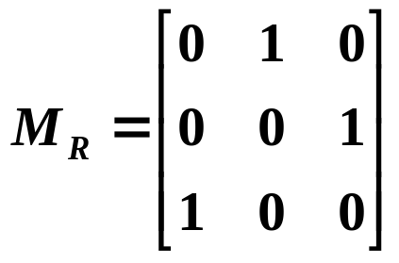
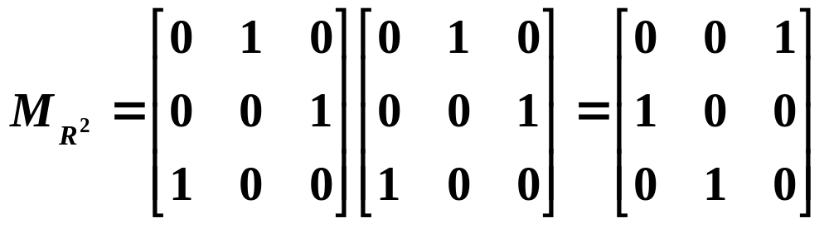
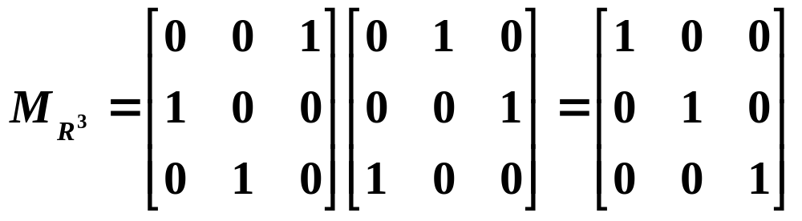
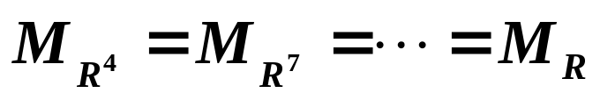
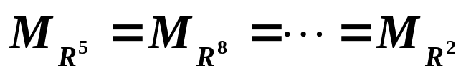
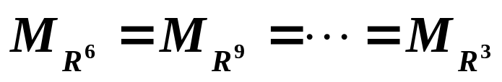
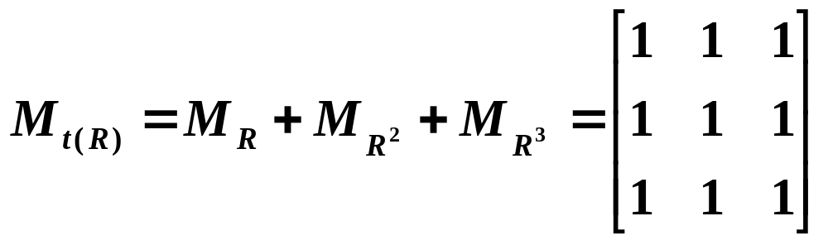
解：

Slide 10
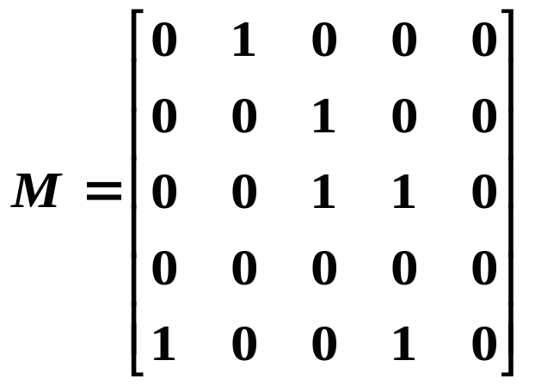

三、Warshall算法
例5：A = {a₁,a₂,a₃,a₄,a₅},
R = {<a₁,a₂>,<a₂,a₃>,<a₃,a₃>,<a₃,a₄>,
<a₅,a₁>,<a₅,a₄>}，求R的传递闭包。
解：先写出R的关系矩阵
考察第1列，m₅₁=1，于是应将第1行元素加到第5行上去。

Slide 11
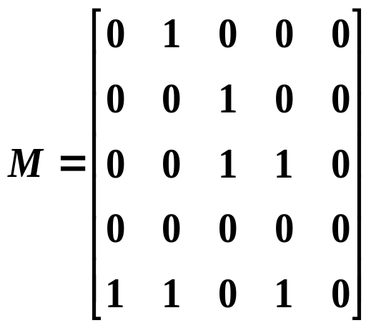
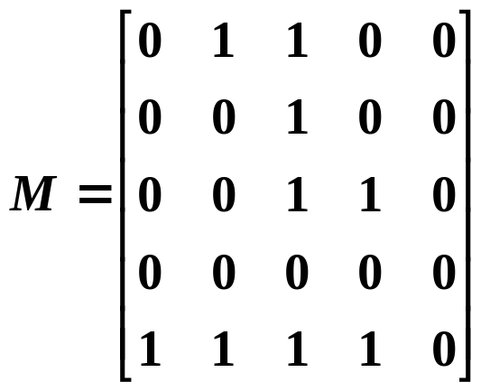

由第一步得到：
考察第2列元素，现有 m₁₂ = 1和m₅₂ = 1，于是应将第2行元素分别加到第1行和第5行上去。
由第二步得到：
考察第3列元素，现有m₁₃ = 1，m₂₃ = 1，m₃₃ = 1，m₅₃ = 1。于是应将第3行元素分别加到第1，2，3，5行上去。

Slide 12
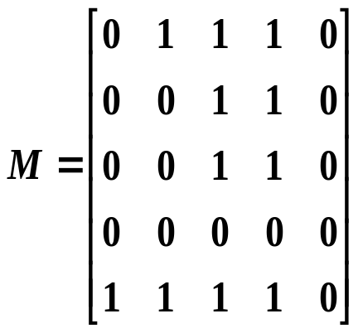
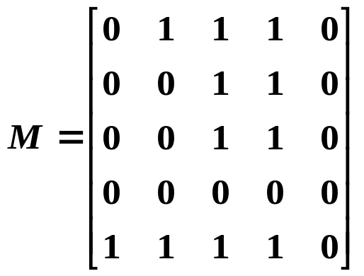
由第三步得到：
考察第4列元素，现有m₁₄ = 1,m₂₄ = 1,m₃₄ = 1,m₅₄ = 1,于是应将第4行元素加到第1行、第2行、第3行、第5行上去
在第5列中没有元素为1，所以上述矩阵即为R的传递闭包t(R)的关系矩阵。

Slide 13
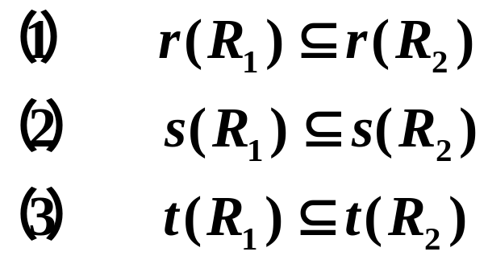
四、闭包的性质
定理：设R是非空集合A上的关系，则
（1）R是自反的当且仅当r(R)=R
（2）R是对称的当且仅当s(R)=R
（3）R是传递的当且仅当t(R)=R
定理:设R₁和R₂是非空集合A上的关系,且R₁ ⊆R₂ ,则:

Slide 14
定理：设R是非空集合A上的关系，
（1）若R是自反的，则s(R)与t(R)也是自反的；
（2）若R是对称的，则r(R)与t(R)也是对称的；
（3）若R是传递的，则r(R) 也是传递的；

